Slide 1
退耦合CZ门初步仿真结果
查辰

Slide 2
目标
对王浩华老师组的退耦合CZ门过程进行仿真

Slide 3
参数
Qubit频率： 5.640G , 5.640G
腔频： 5.795G
耦合强度：14.2M , 14.2M
Qubit间有效耦合强度：-1.30M
非简谐性：250M，250M
Rabi驱动与qubit共振,强度：11.9M，28.8M

Slide 4
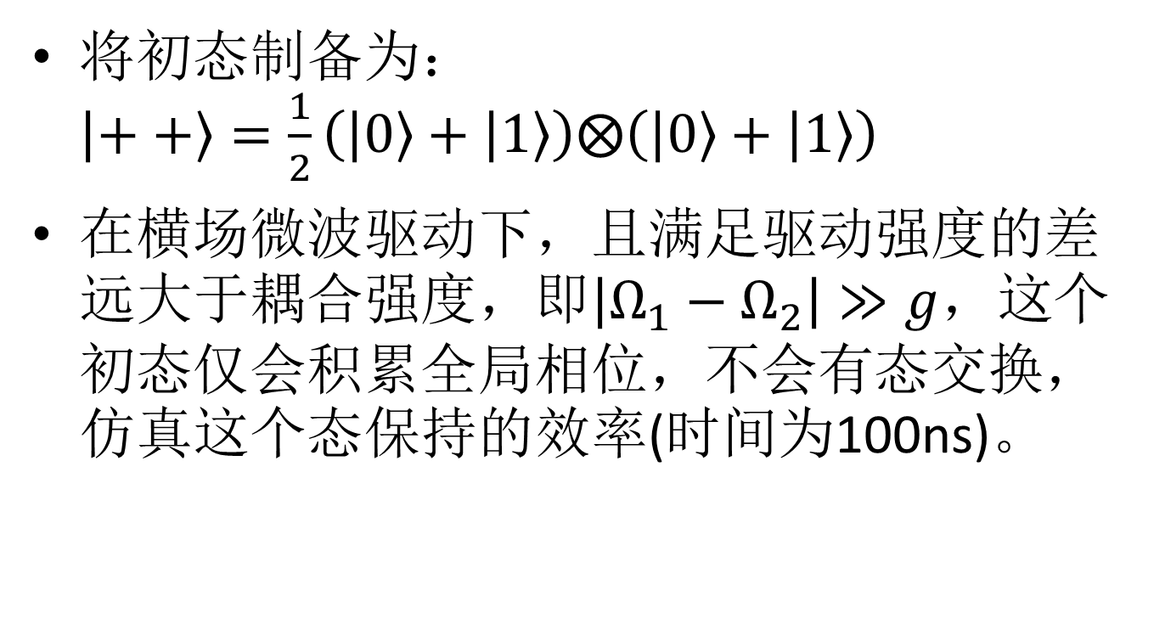
过程
将初态制备为：$\left.\left|++\right.\right\rangle =\frac{1}{2}\left(\left.\left|0\right.\right\rangle +\left.\left|1\right.\right\rangle \right)⨂\left(\left.\left|0\right.\right\rangle +\left.\left|1\right.\right\rangle \right)$
在横场微波驱动下，且满足驱动强度的差远大于耦合强度，即$\left|Ω_{1}−Ω_{2}\right|≫g$，这个初态仅会积累全局相位，不会有态交换，仿真这个态保持的效率(时间为100ns)。

Slide 5
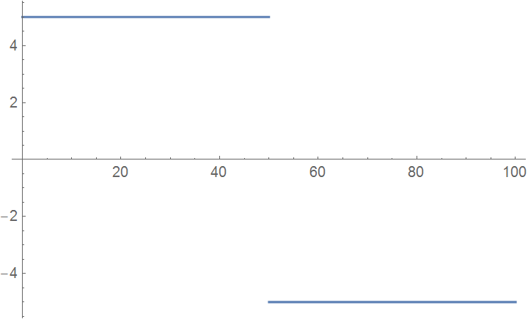
使用包络为阶跃函数的余弦微波
w = '2*omega*np.cos(wq * t)*(0<t<tp/2.0)
-2*omega*np.cos(wq * t)*(tp/2.0<t<tp)‘
包络：

Slide 6
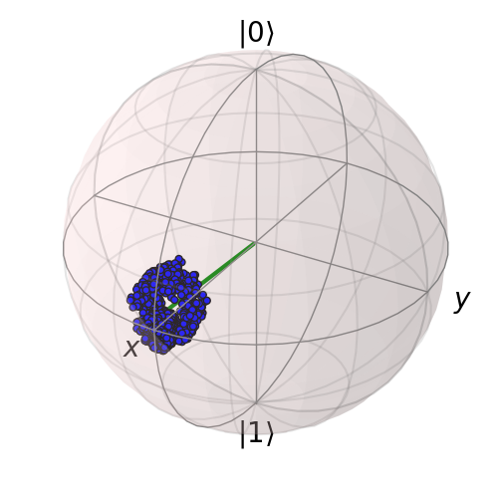
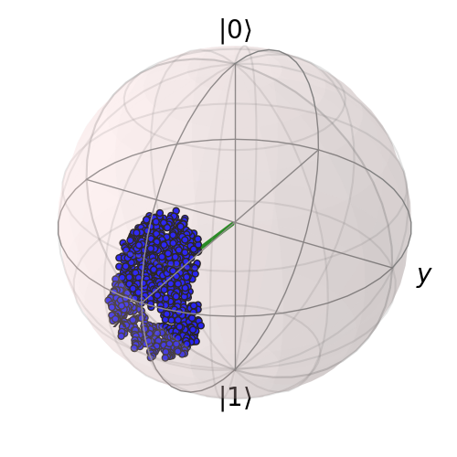
仿真结果
Bloch球中的态演化如下图：

Slide 7
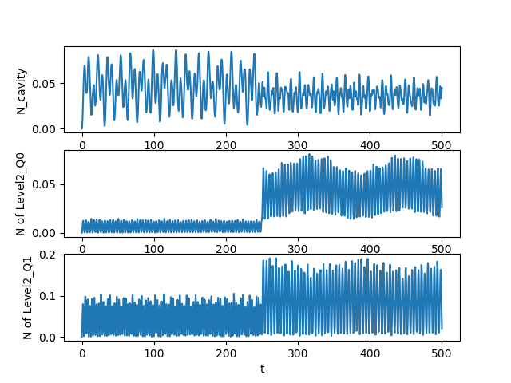
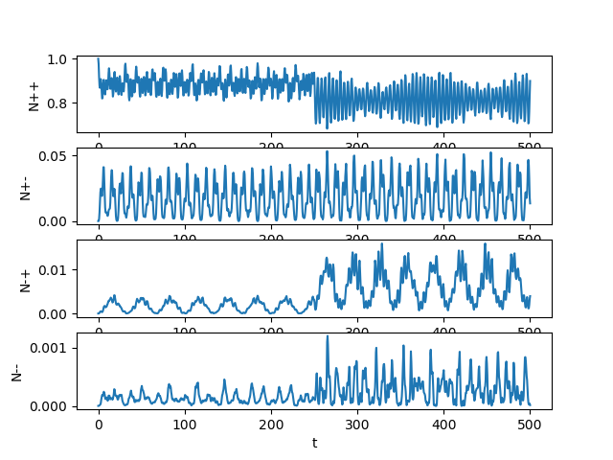
仿真结果

Slide 8
仿真结果
从上张图来看，++态无法保持的主要原因在于：
微波相位突变，造成的二能级实激发
部分泄漏到腔中

Slide 9
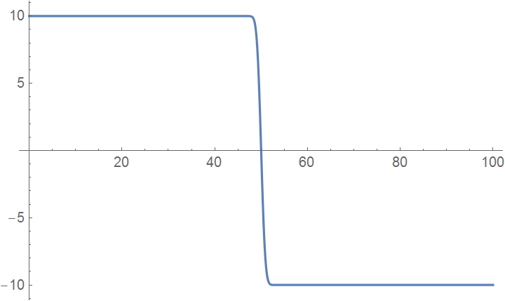
包络为erf波形的余弦微波
为了能使用DRAG，减小二能级的影响，将包络换为erf波形(下降沿2ns左右)

Slide 10
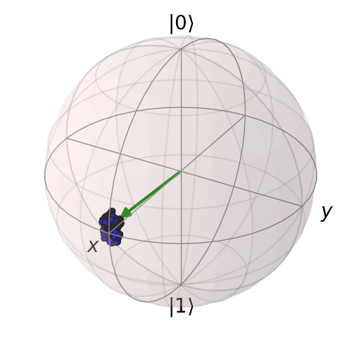
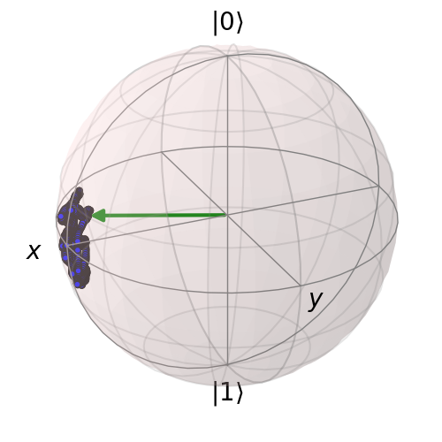
仿真结果
使用DRAG，将驱动微波中1—2频率部分强度降为原来的0.5后，两个qubit演化过程：

Slide 11
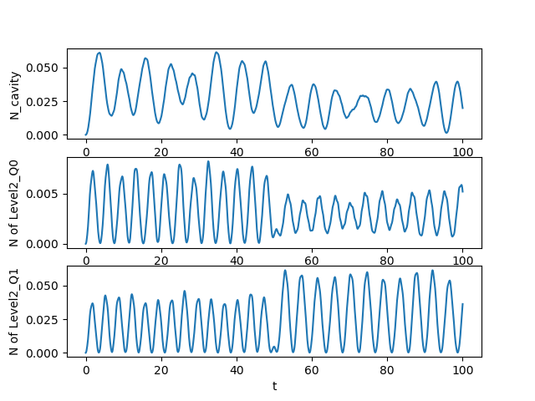
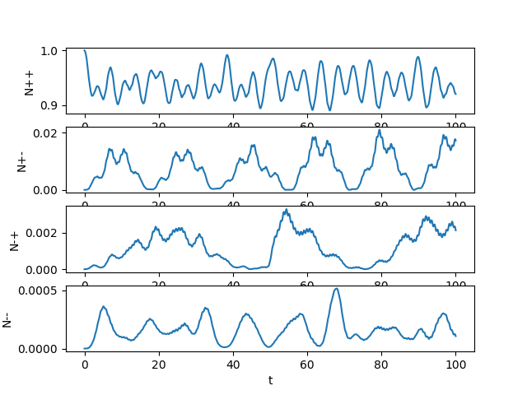
仿真结果
保真度在0.95左右

Slide 12
仿真结果
由上图可以看出，二能级的激发被抑制了，而误差的主要原因为：
驱动强度下降时，++态与其他态之间的转换，尤其是+-态
部分泄漏到腔中

Slide 13

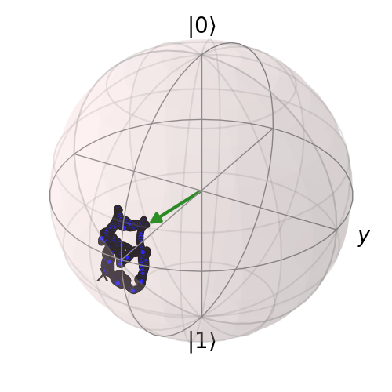
仿真结果
减小erf波形的下降沿到1ns左右，演化过程

Slide 14
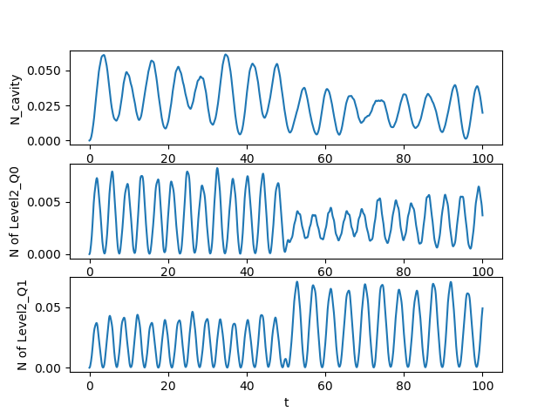
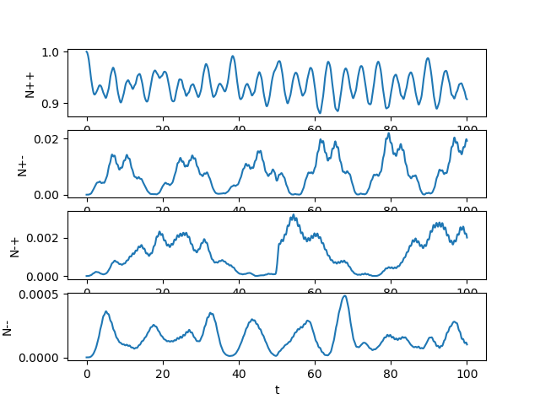
仿真结果
结果几乎没有变化

Slide 15
结论
使用DRAG处理后的erf包络的余弦微波，有效抑制了对二能级的驱动，但是态间的转化因此变得强烈，尤其是++—>+-，这个原因还有待观察，可能是驱动减弱之后，近似不满足，导致了态间转换。

